Slide 1


Slide 2

INTRODUCCIÓN
El 2023 fue un año de retos y proyectos que se han cristalizado gracias al esfuerzo y dedicación de cada uno de los miembros del Benemérito Cuerpo de Bomberos Voluntarios de Cuenca.
Trabajamos las 24 horas del día, los 7 días de la semana y los 365 días del año, de manera silenciosa, y reiteramos el compromiso de ser una de las instituciones más confiables de la ciudad.

Slide 3
El B.C.B.V.C en la actualidad debido al crecimiento poblacional y la expansión urbana cuenta con 12 estaciones estratégicamente ubicadas que permiten atender las emergencias disminuyendo los tiempos de respuesta; de las cuales tres son de tipo satélite ubicadas en las parroquias rurales El Valle, Chaucha y Molleturo

Slide 4
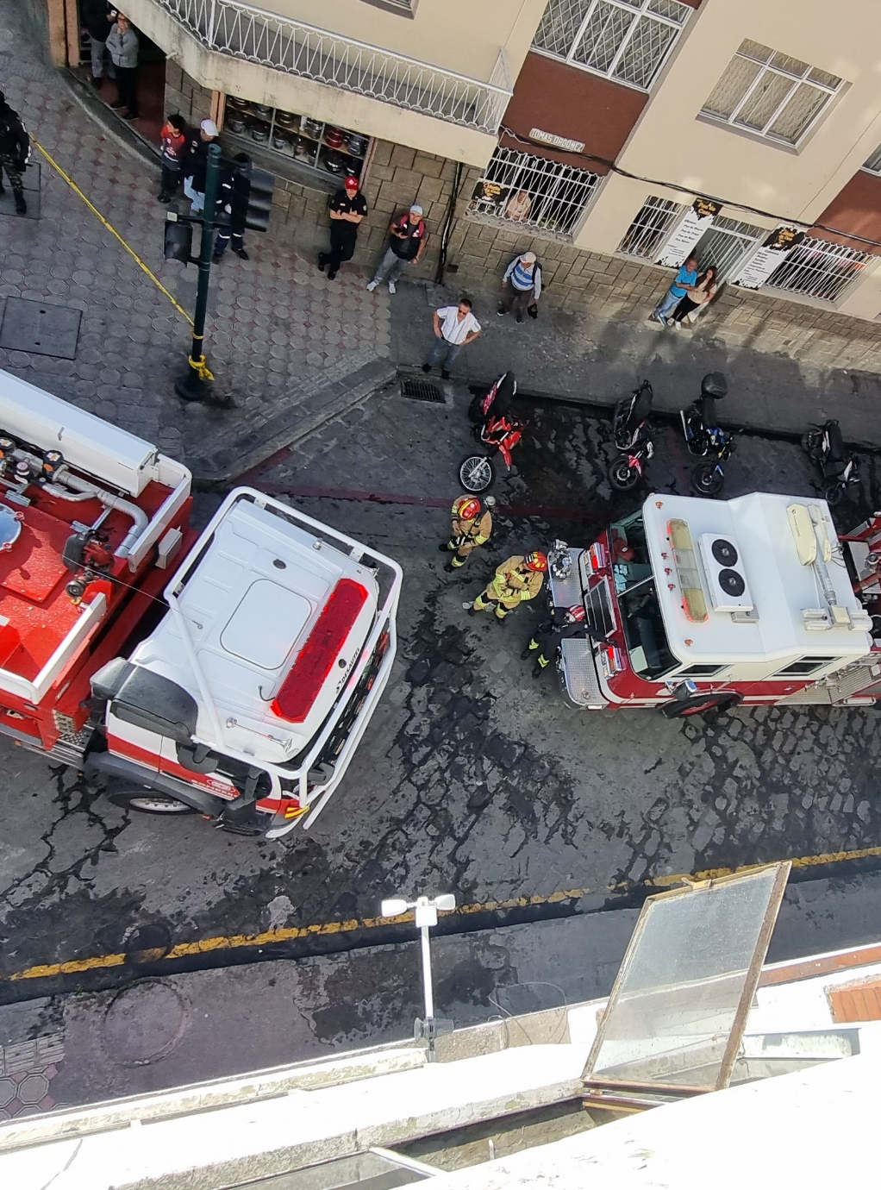
MISIÓN
El BCBVC es la institución que forma bomberos profesionales y voluntarios, capacita a la ciudadanía y a su personal, para la prevención de desastres y riesgos; brinda respuesta oportuna a las contingencias de riesgos naturales o antrópicos, incendios, rescate de personas y bienes afectados dentro del cantón Cuenca.

Slide 5
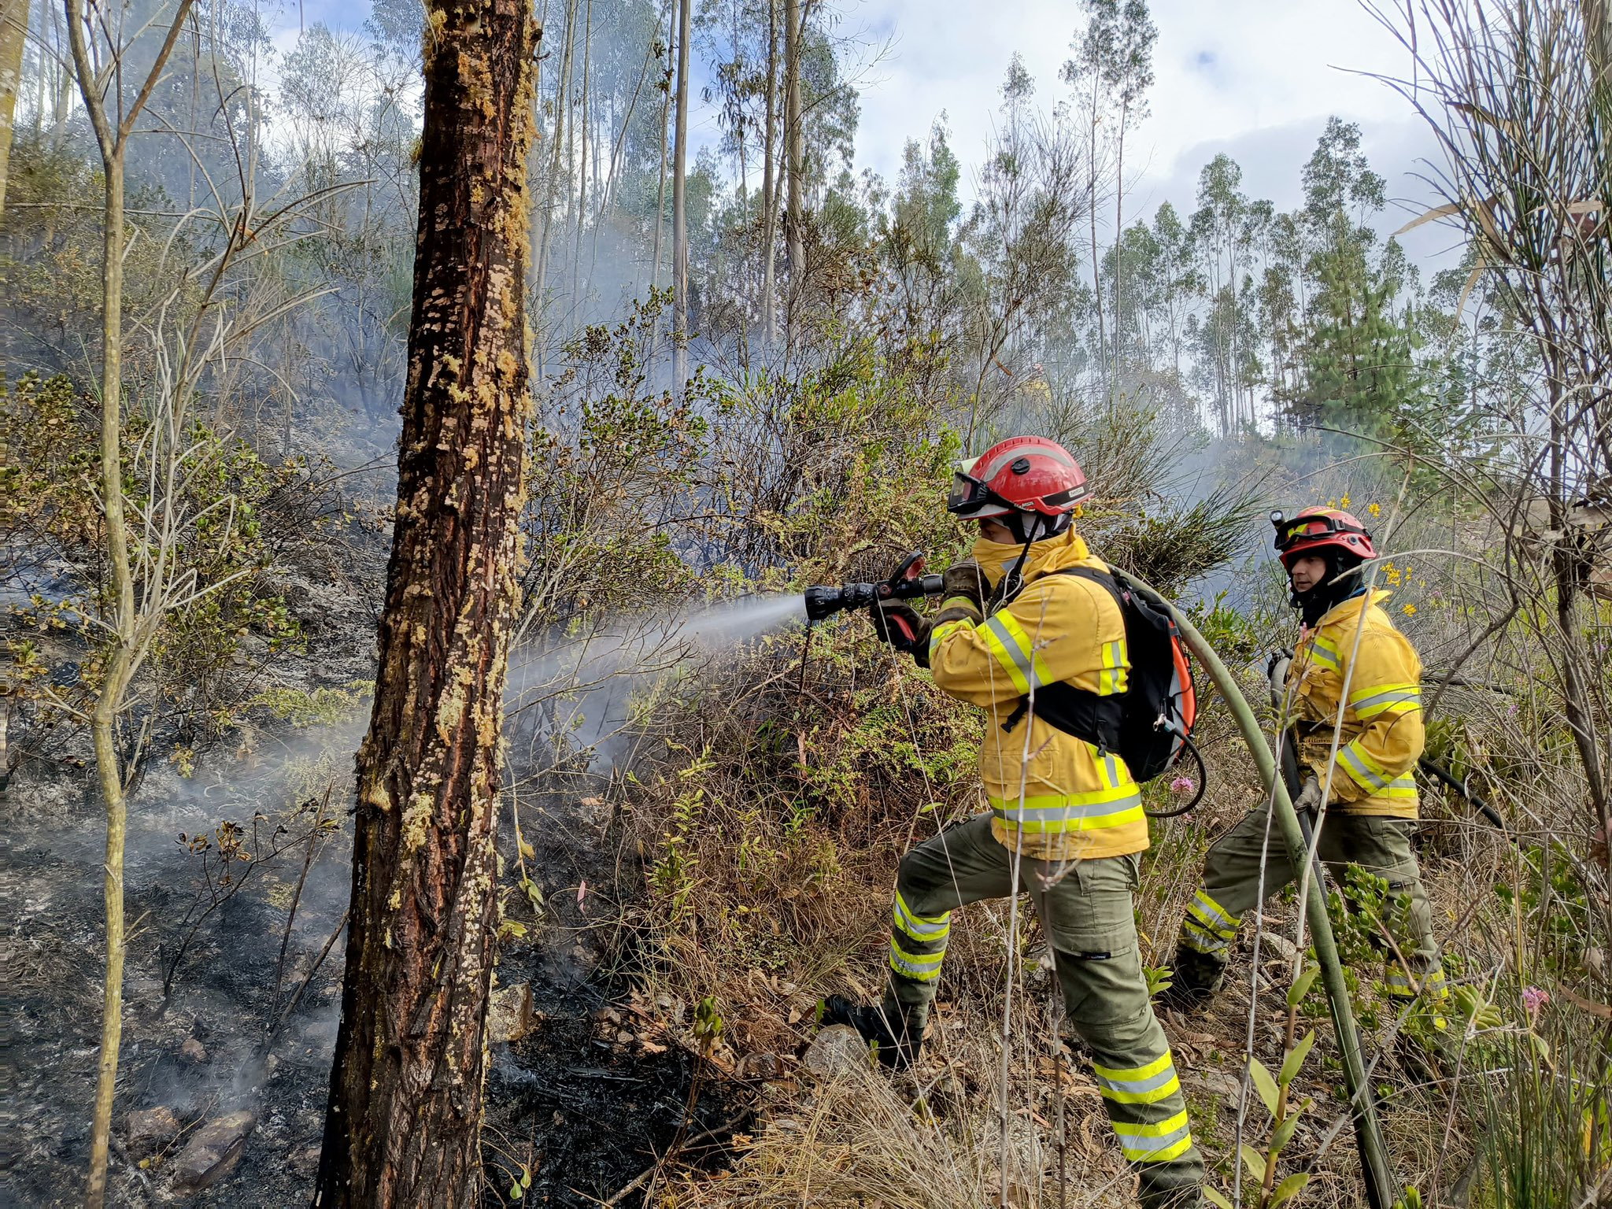
OBJETIVOS ESTRATÉGICOS
FORMACIÓN Y CAPACITACIÓN INTEGRAL
PREVENCIÓN
OPERACIONES / RESPUESTA

Slide 6
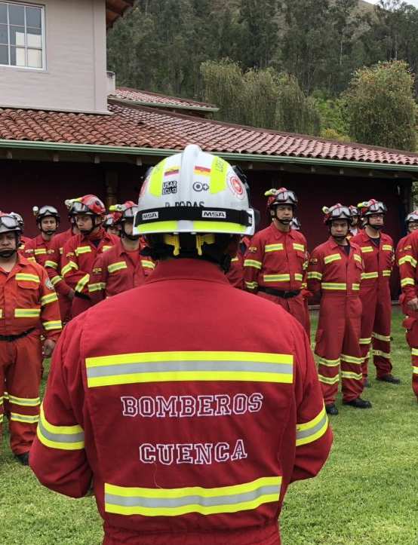
ESCUELA DE BOMBEROS
Garantiza la competencia técnica del personal a través de la capacitación, el entrenamiento y adiestramiento, así como la estructuración formal del conocimiento

Slide 7
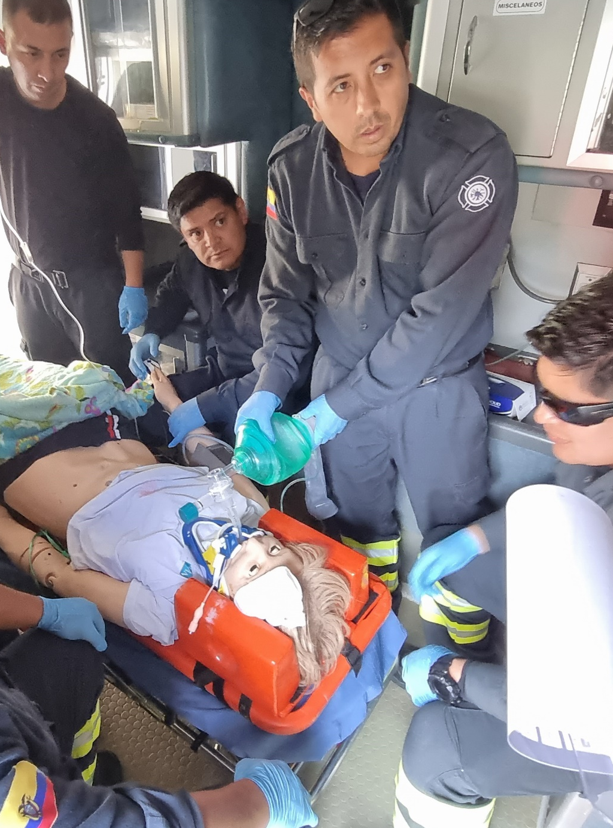
ESCUELA DE BOMBEROS
11
269
CURSOS Y TALLERES
BOMBEROS CAPACITADOS
PHTLS
CRIMAP
NFPA
CSCI
Búsqueda y rescate en incendios estructurales

Slide 8
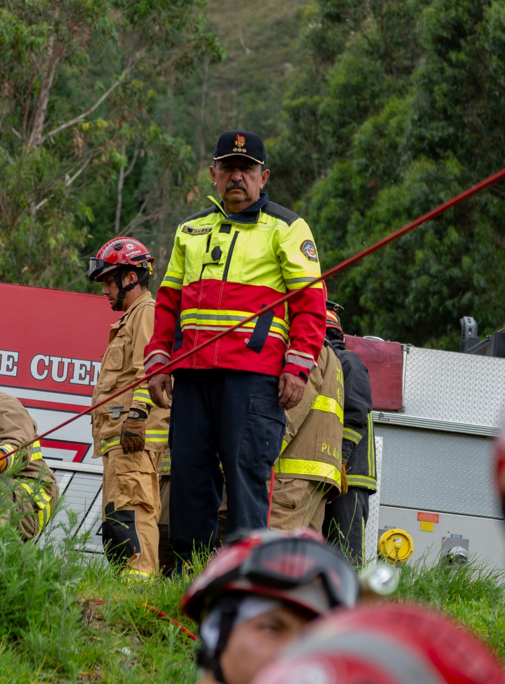
ESCUELA DE BOMBEROS
5
375
PROGRAMAS DE INSTRUCION
PERSONAL DE BOMBEROS
Atención Prehospitalaria
Operación de aeronaves no tripuladas
ERA
Manejo de SCI
Operaciones con mangueras y chorros contra incendios

Slide 9
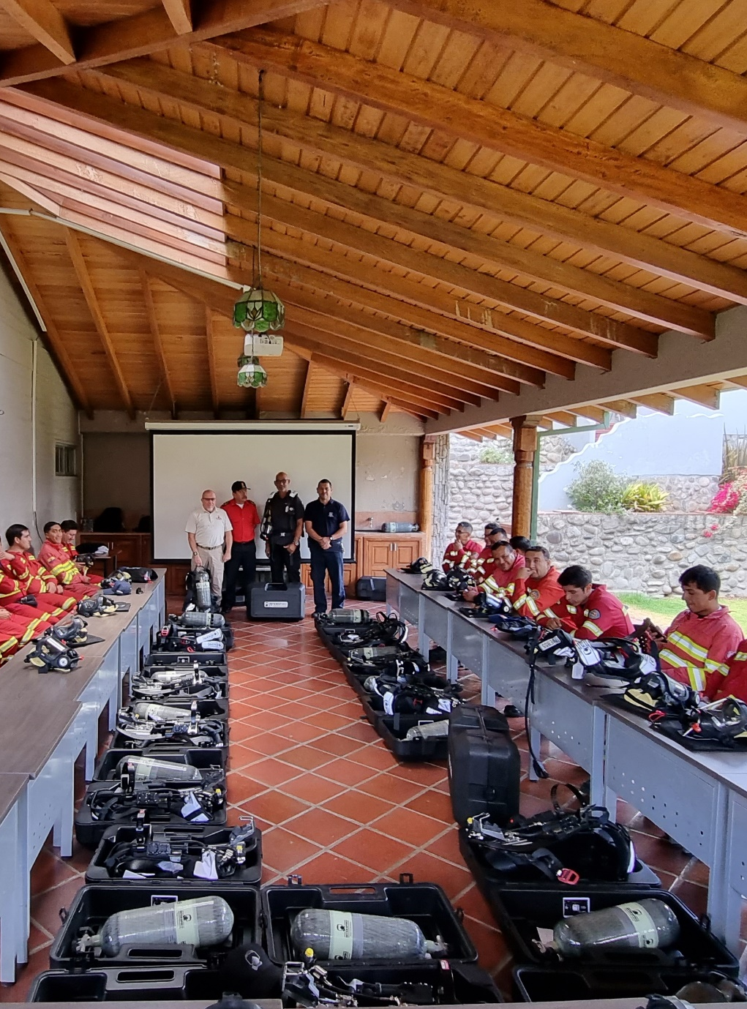
ESCUELA DE BOMBEROS
GESTIÓN DE
13
62
PERSONAL DE BOMBEROS
CURSOS CON LA ORGANIZACIÓN DE BOMBEROS AMERICANOS
Seguridad y riesgos en las operaciones bomberiles
Operaciones de primera respuesta y usos de equipos

Slide 10
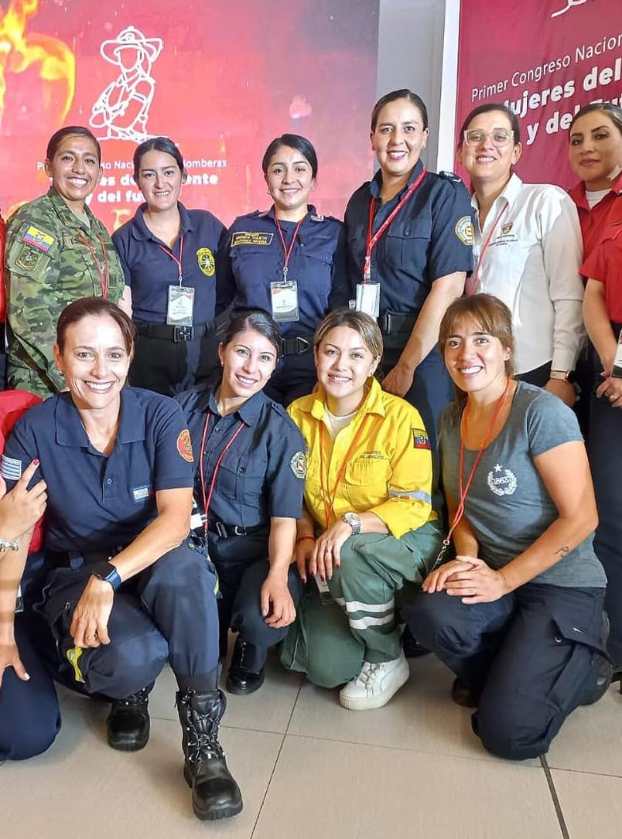
ESCUELA DE BOMBEROS
Participación en el primer congreso nacional para bomberas “Mujeres del presente y futuro” con la representación de 2 integrantes del BCBVC.

Slide 11
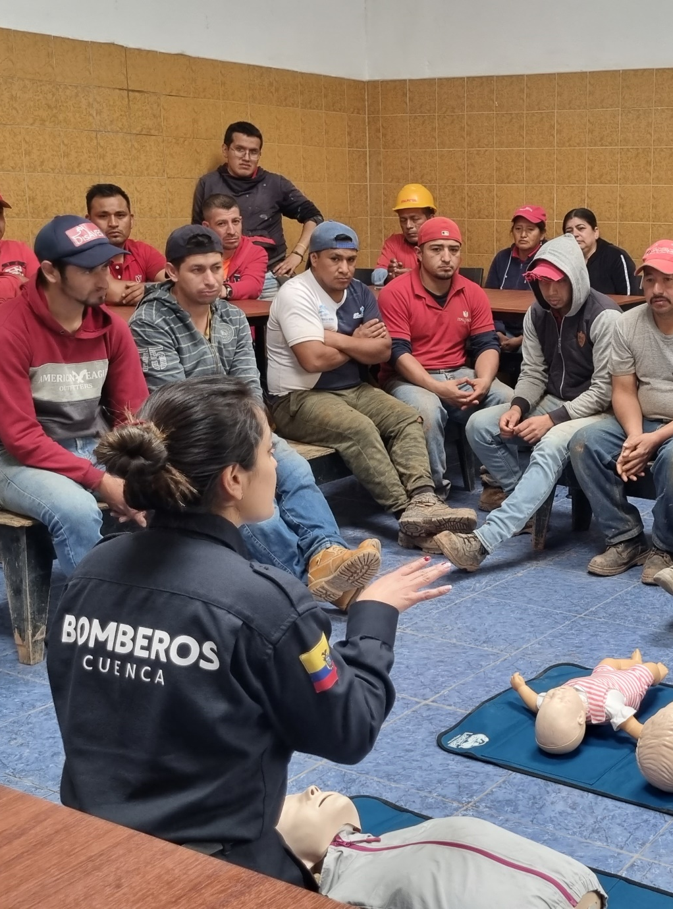
ESCUELA DE BOMBEROS
5037
CAPACITACIÓN A
93
PERSONAS CAPACITADAS
INSTITUCIONES
Control de incendios
Manejo de extintores
Primeros auxilios
Vacunación
Rescate

Slide 12
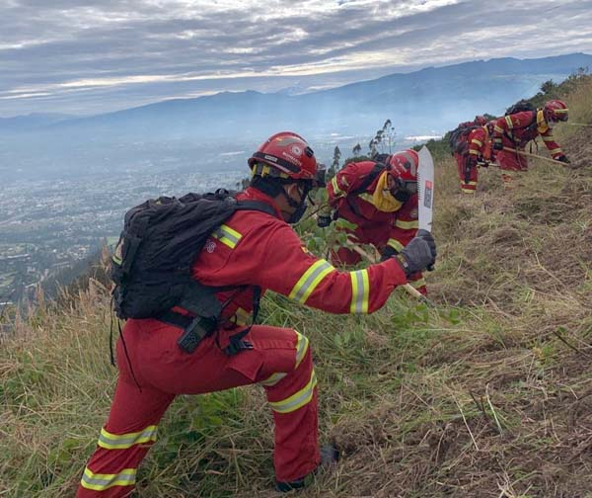
PREVENCIÓN
Desarrollar las capacidades institucionales y sociales para construir hábitat seguro y resiliente

Slide 13


RELACIONES PÚBLICAS
DIFUSIÓN DE
6963
4
PERSONAS ALCANZADAS
CAMPAÑAS
Hogar seguro
Aprende a no quemarte
Yo cuido los bosques
¿Te cuento como me siento?

Slide 14
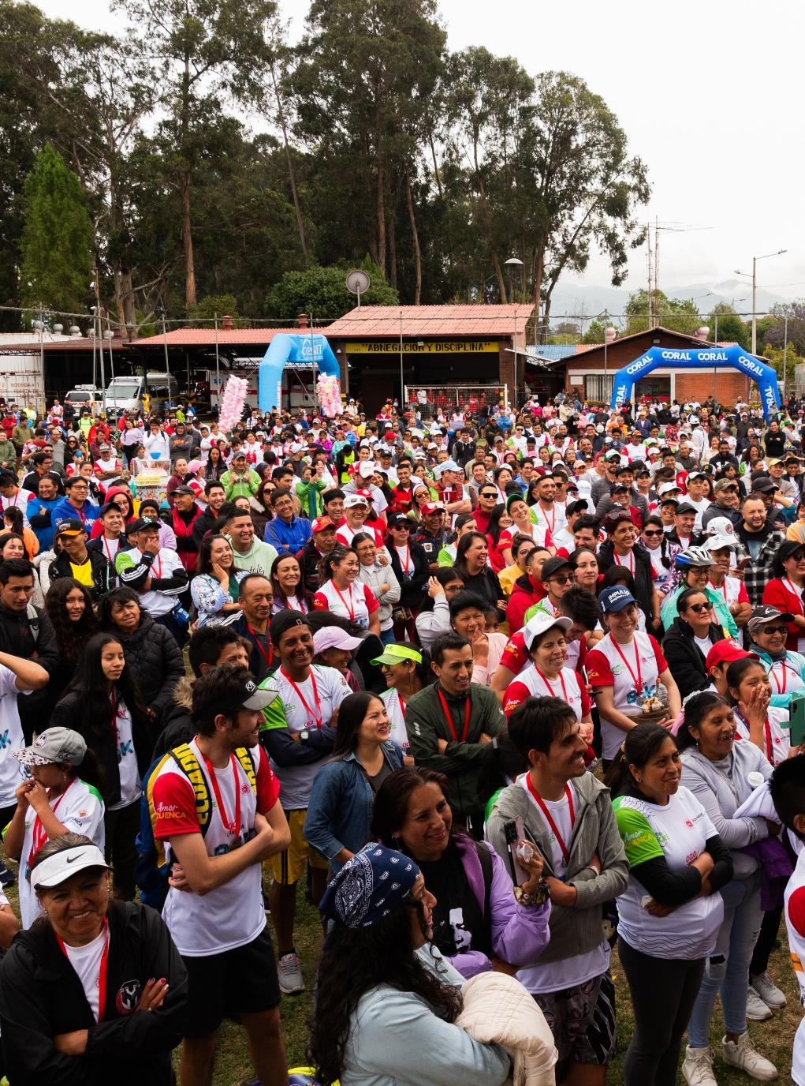
RELACIONES PÚBLICAS
CICLO CARRERA
6000
B6K
PERSONAS ALCANZADAS
BOMBEROS CUENCA
Emplazamiento del evento anual con la campaña “Yo Cuido los Bosques”

Slide 15
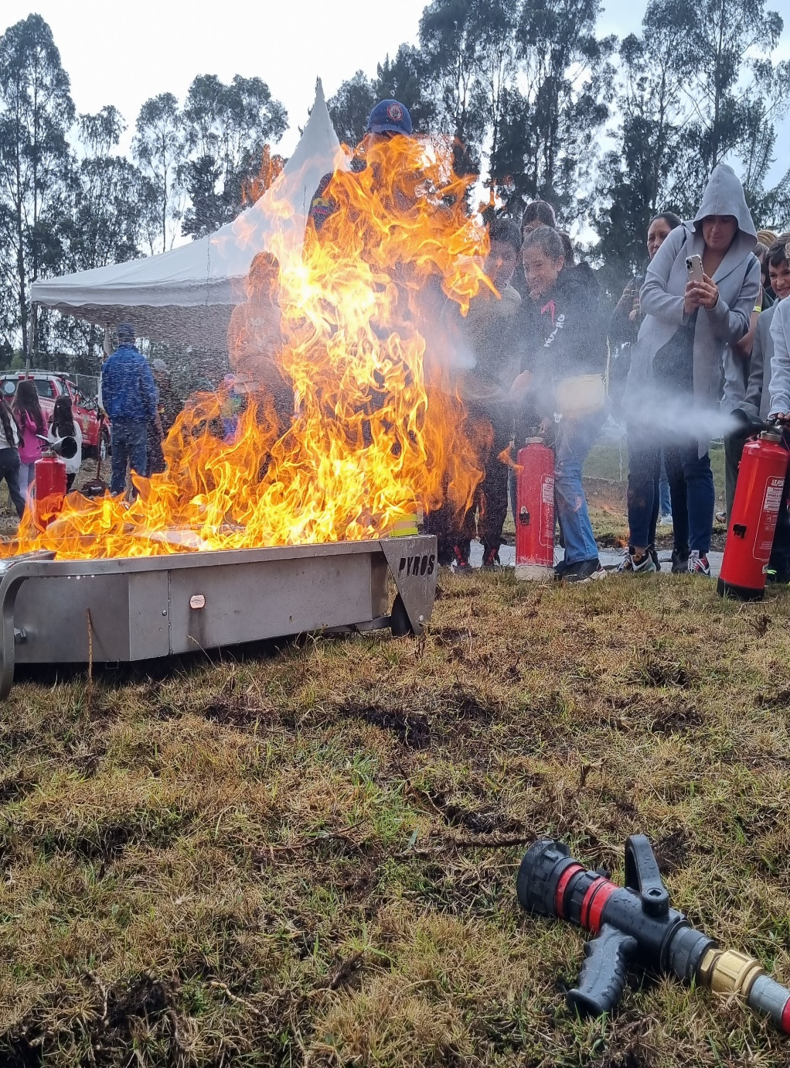
RELACIONES PÚBLICAS
135
6828
PERSONAS ALCANZADAS
EVENTOS ASISTIDOS
Realización de ferias, visita a unidades educativas y eventos masivos

Slide 16
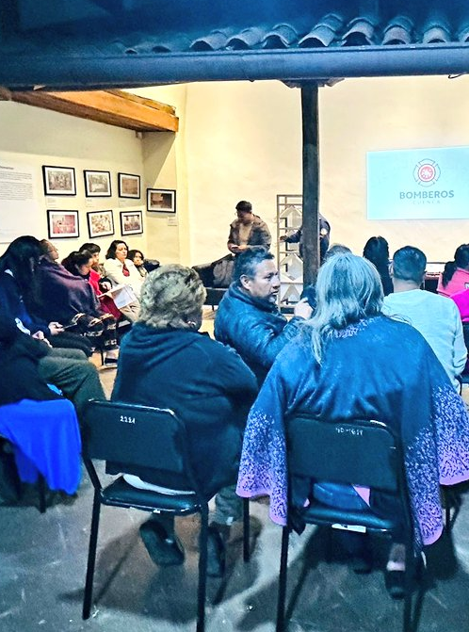
PREVENCIÓN
CAPACITACIÓN DE
3341
PERSONAS ALCANZADAS
112 Barrios y comunidades
1842 mujeres
1499 hombres

Slide 17
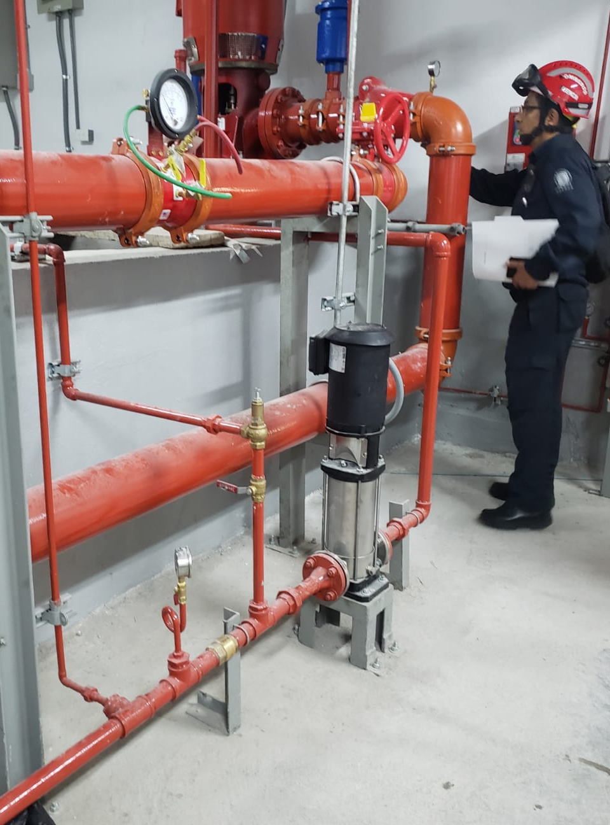
PREVENCIÓN
1. Inspecciones
2. Personas capacitadas en prevención de incendios
3. Permisos
4. Estudios contra incendios
5. Planes de contingencia
6. Asesoramientos ciudadanos en prevención de incendios
7. Denuncias atendidas
8. Otros trámites despachados
9. Locales depurados página SRI
4040
546
8187
782
62
746
20
646
677

Slide 18
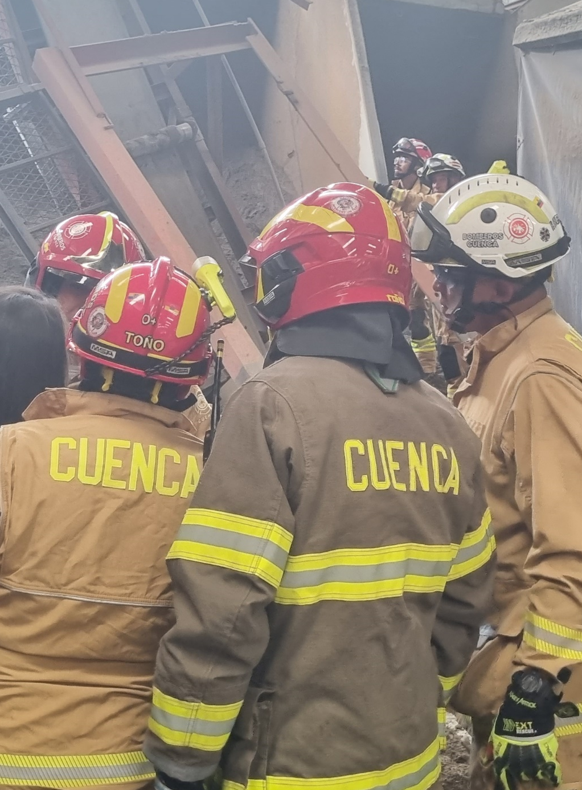
RESPUESTAS/OPERACIONES
Responde a incidentes, eventos y operativos de manera oportuna a fin de reducir los tiempos de respuesta, con capacidad operativa

Slide 19
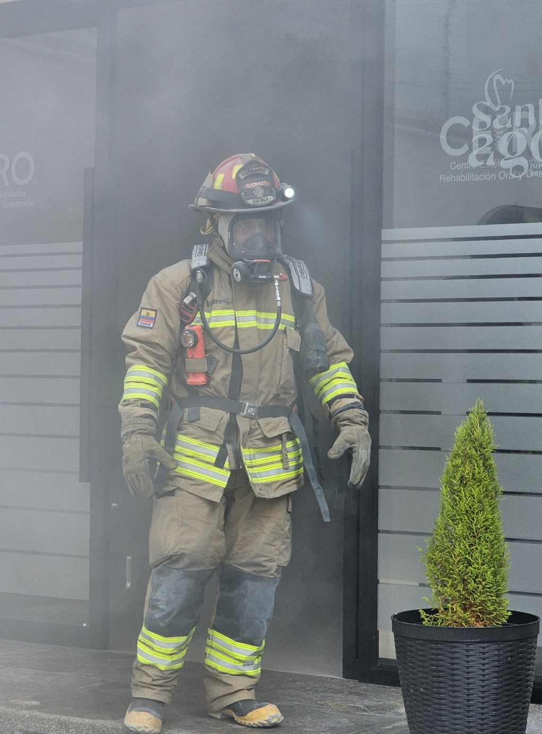
OPERACIONES
7169
EMERGENCIAS ATENDIDAS
32%
68%
sector rural
sector urbano

Slide 20
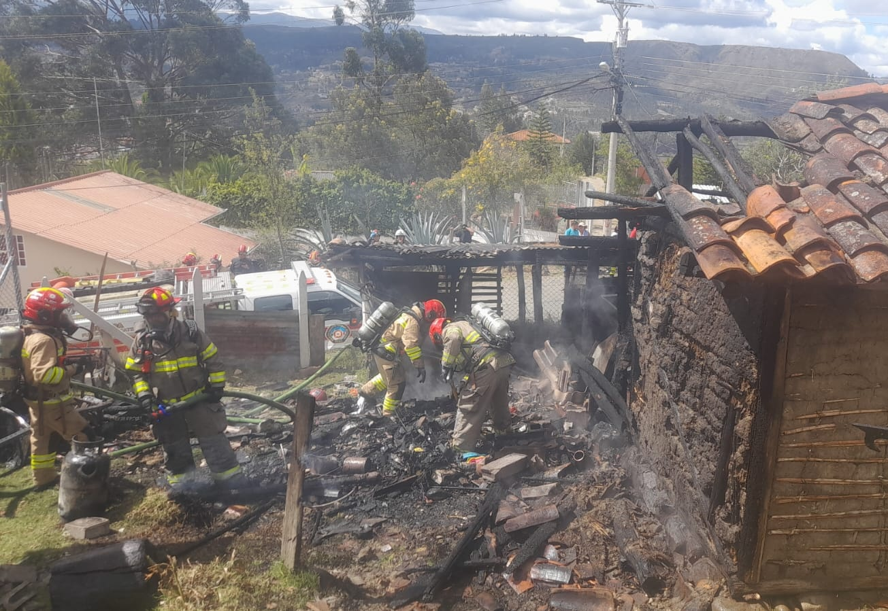
OPERACIONES
7169
EMERGENCIAS ATENDIDAS
7 AREAS
3.412 Emergencias médicas y de trauma
1.677 Emergencias de tránsito
1.214 Incendios forestales y estructurales
525 Rescates de personas y animales
245 Emergencias por fugas y derrames de gases y combustibles
67 Emergencias por inundaciones
29 Emergencias varias

Slide 21
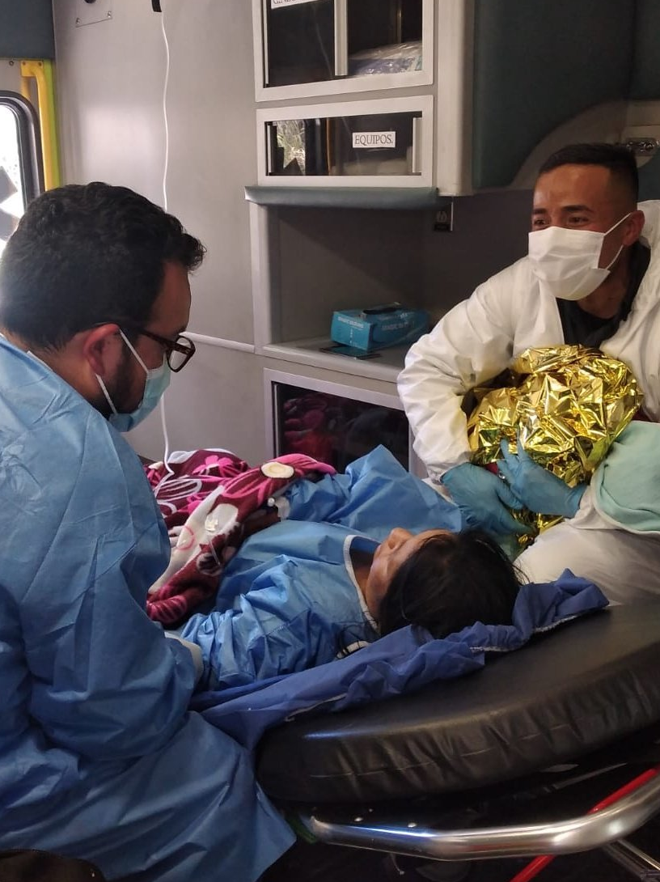
OPERACIONES
3412
EMERGENCIAS MÉDICAS 48%
Emergencia médica
Emergencia trauma
Emergencia obstétrica
Traslado
Simulacro emergencia médica
Emergencia psiquiátrica
Covid
1999
1205
170
26
6
3
3

Slide 22
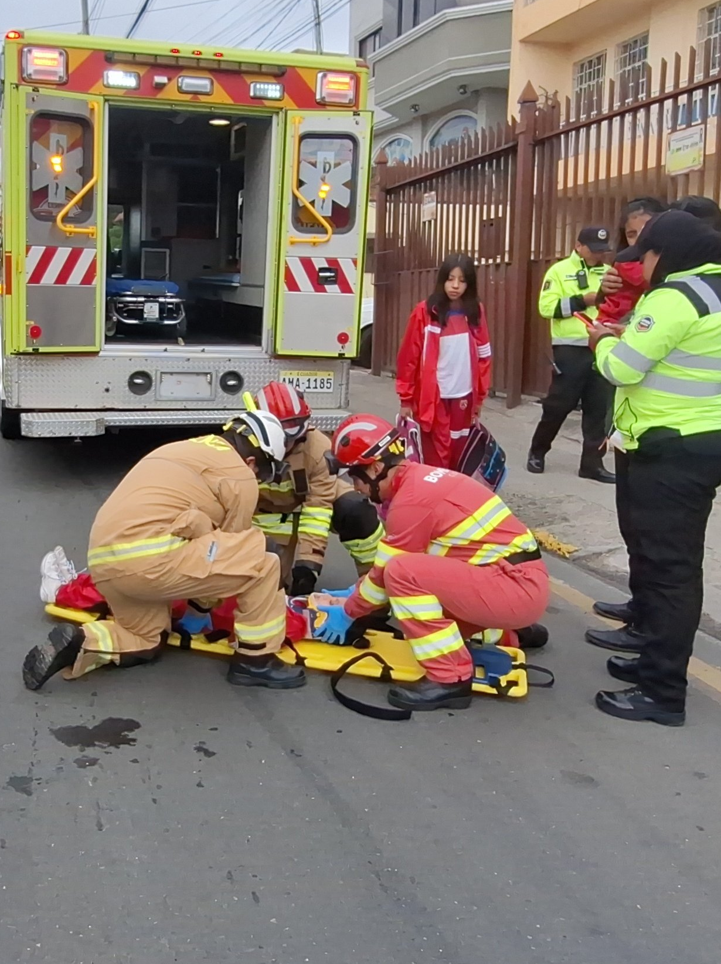
OPERACIONES
1677
EMERGENCIAS DE TRÁNSITO
23%
Colisión
Perdida Pista
Atropello
Choque
Volque
Caída de vehículo en movimiento
Arrollamiento
717
357
276
174
111
27
15

Slide 23
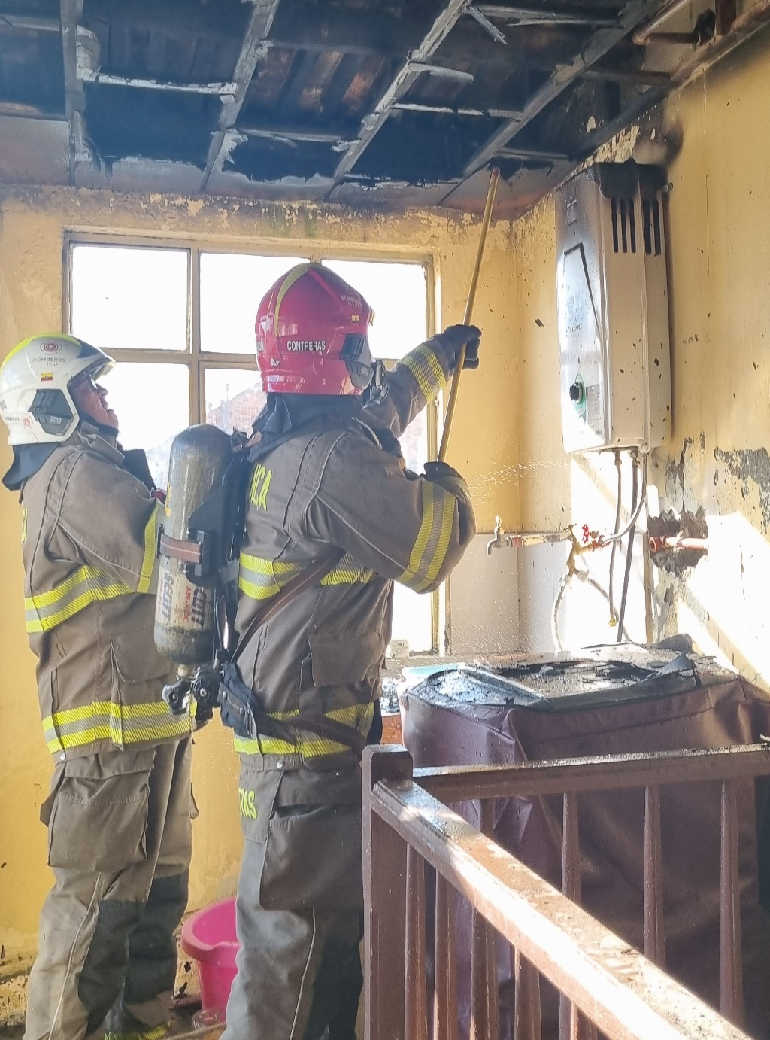
OPERACIONES
1214
INCENDIOS
17%
Quema de vegetación
Incendio forestal
Conato incendio
Incendio estructural
Quema de basura
Incendio vehicular
446
354
169
100
97
48

Slide 24
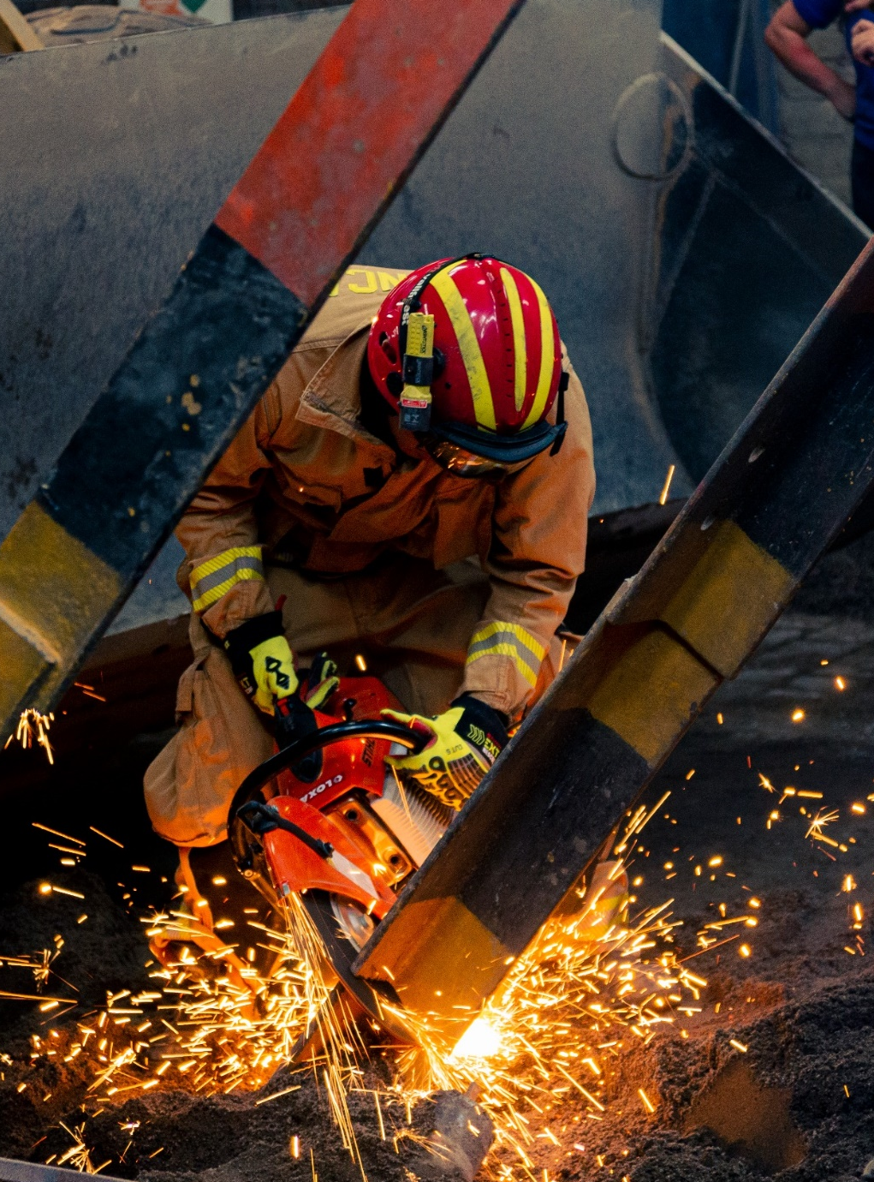
OPERACIONES
525
RESCATES
7%
Rescate animal
Rescate de personas
Apertura de domicilios
Operativos institucionales
Estructura en riesgo de colapso
Corte árboles
Apertura vehículos
Eventos naturales
Otros rescates
153
141
71
40
36
30
19
16
19

Slide 25
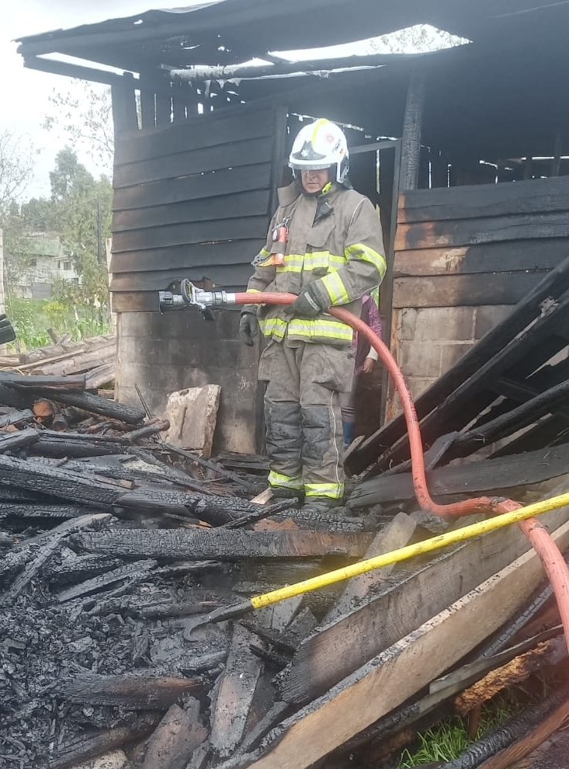
OPERACIONES
206
FUGAS
3%
Fuga de GLP
Inflamación
Deflagración
Explosión
183
13
9
1

Slide 26
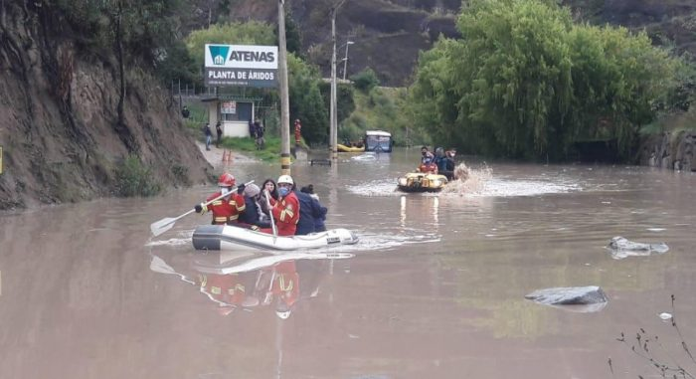
OPERACIONES
67
INUNDACIONES
1%
Inundación de edificaciones
Inundación taponamiento sumidero
Desbordamiento de ríos y quebradas
41
22
4

Slide 27
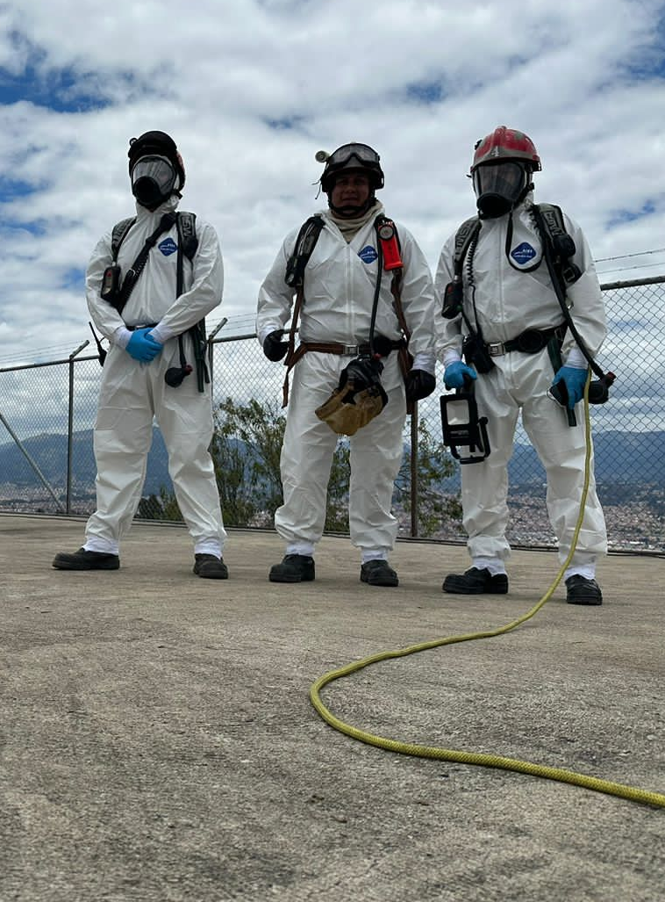
OPERACIONES
39
DERRAMES
0.4%
Derrame combustible/aceite
Derrame químico
Intoxicación por monóxido de carbono
36
2
1
29
OTRAS EMERGENCIAS

Slide 30
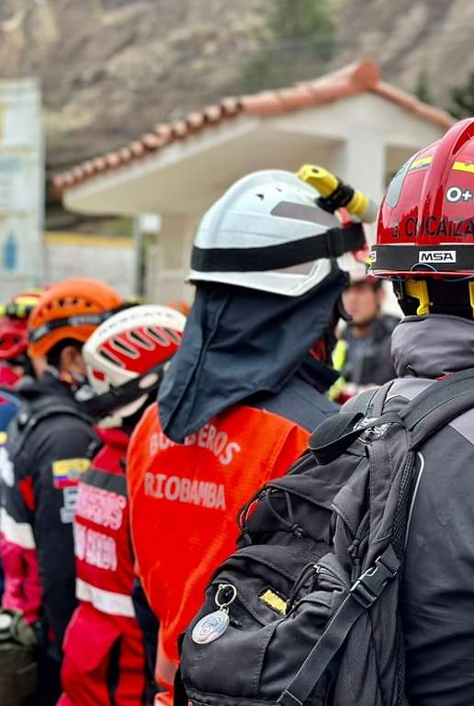
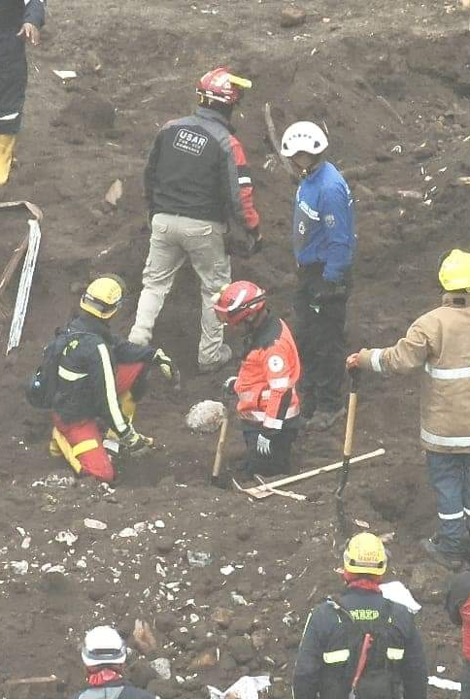
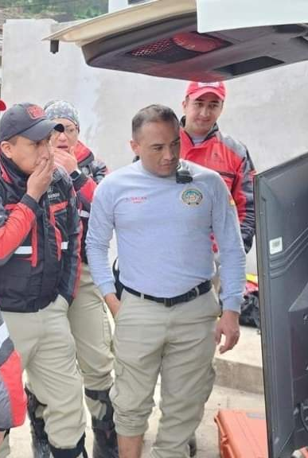
OPERACIONES - ALAUSÍ

Slide 31
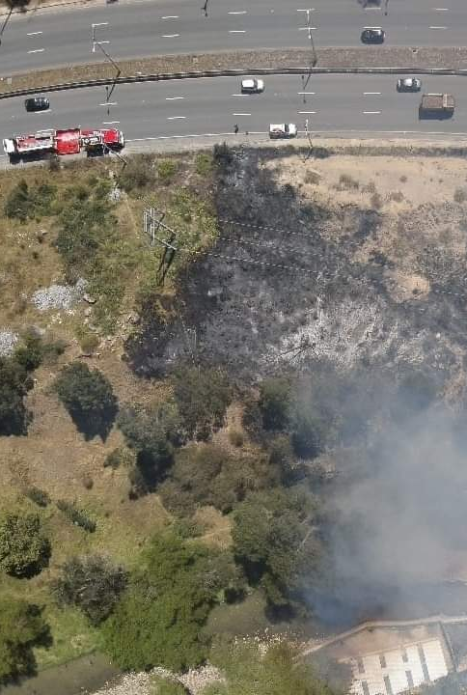
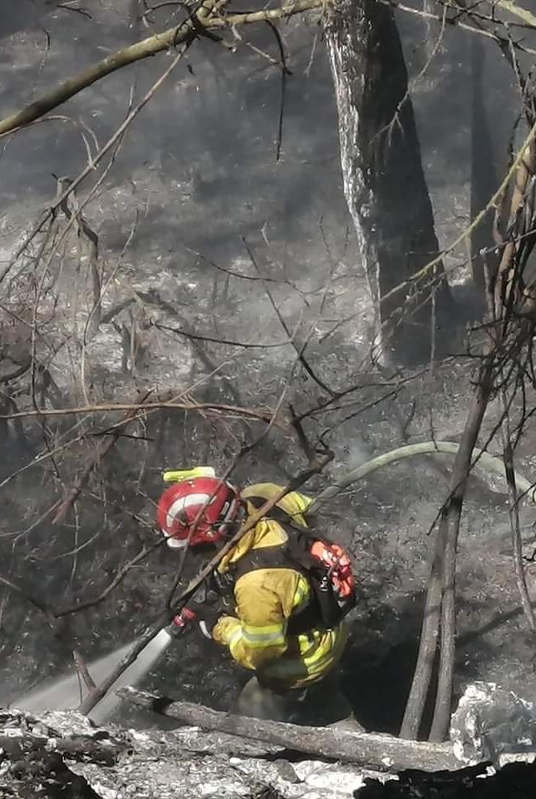
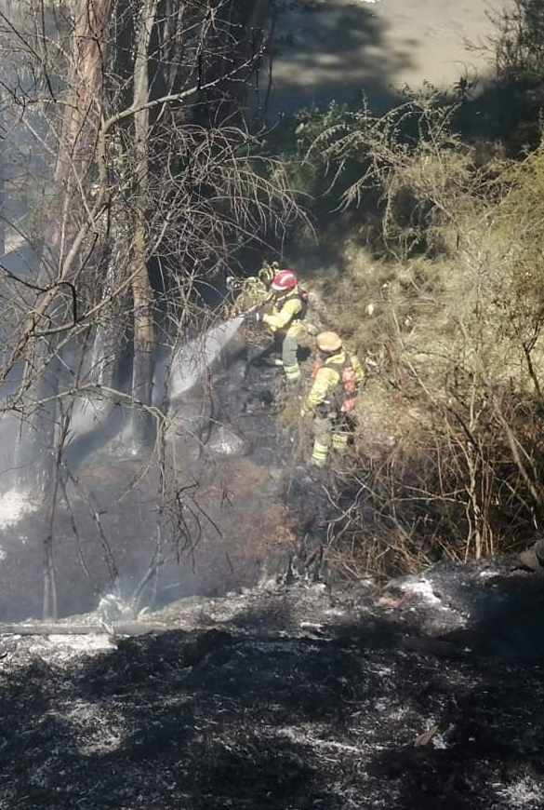
OPERACIONES - AZOGUES

Slide 32
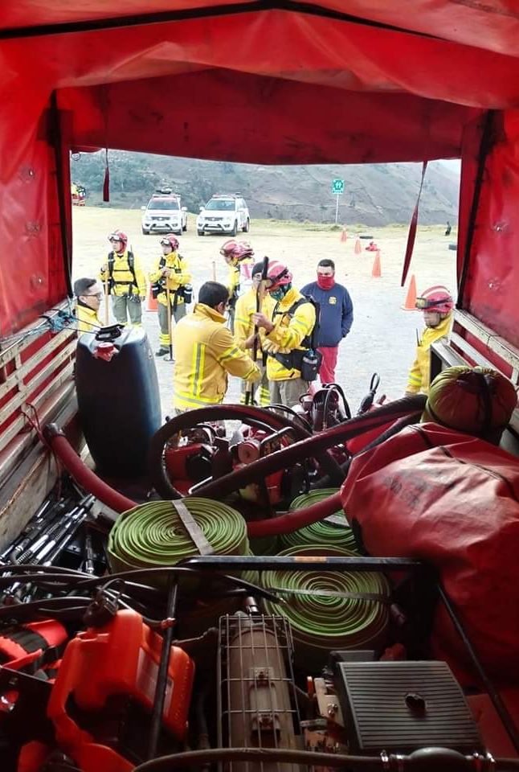
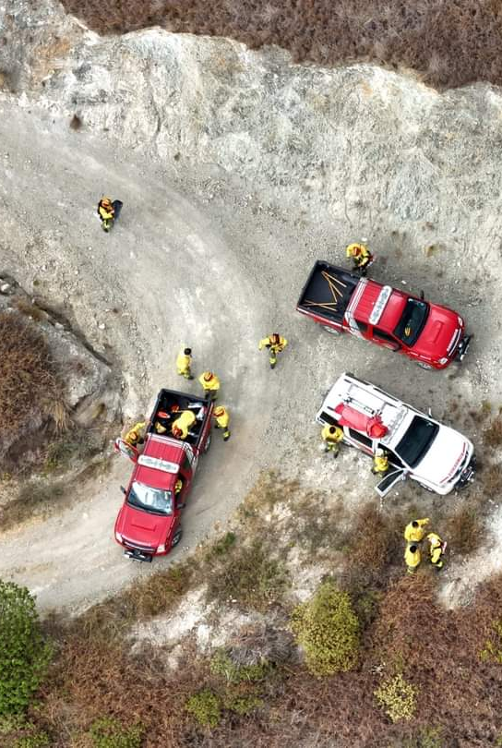
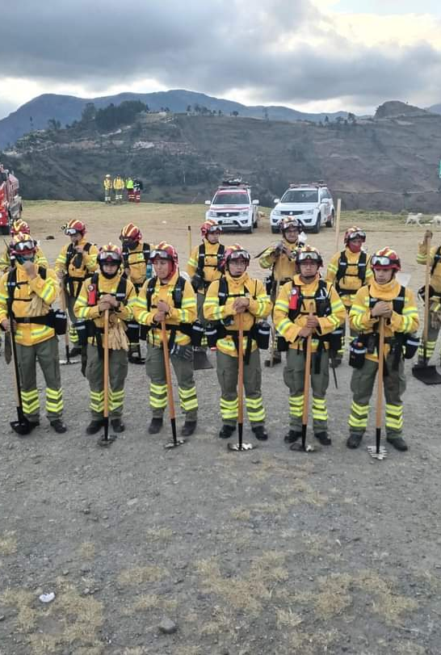
OPERACIONES - LOJA

Slide 33
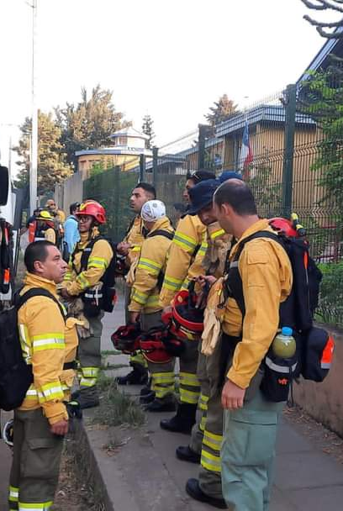
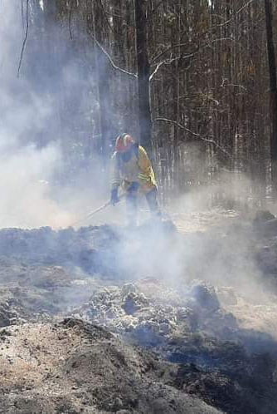
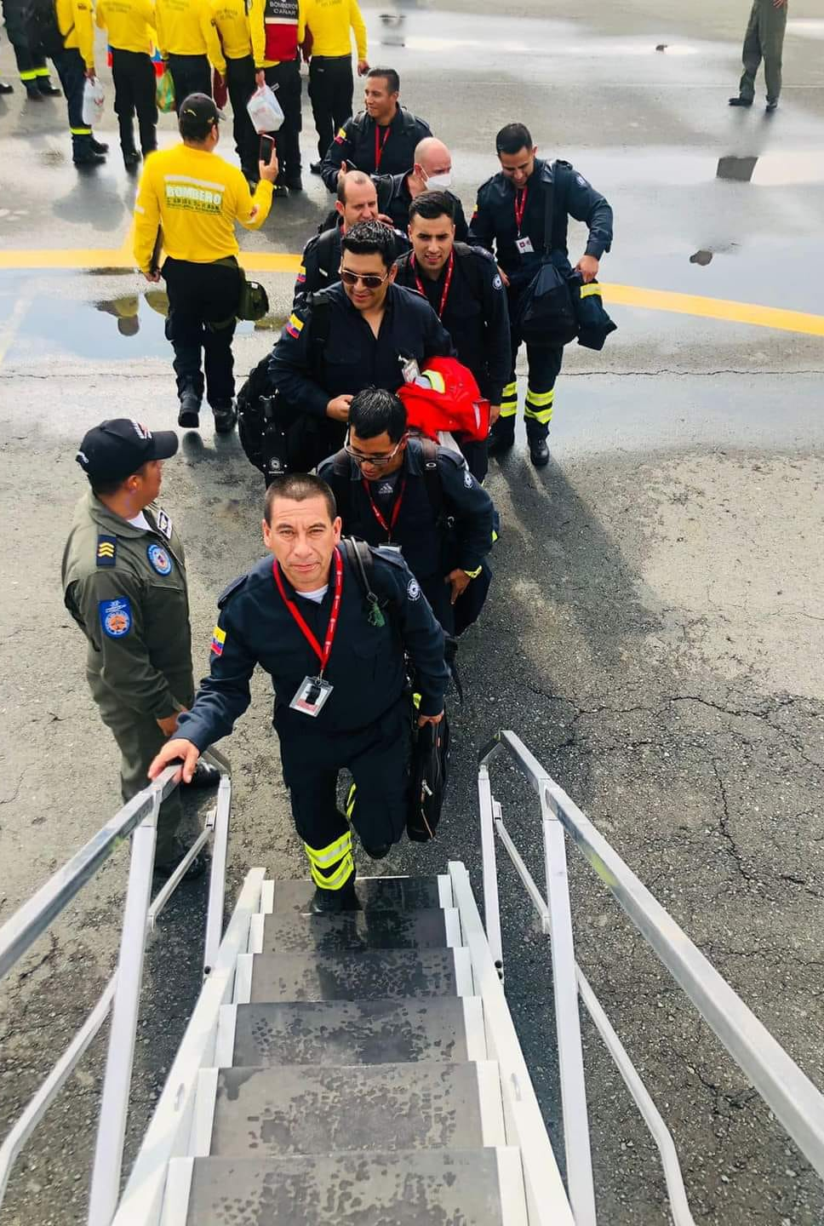
OPERACIONES - CHILE

Slide 34
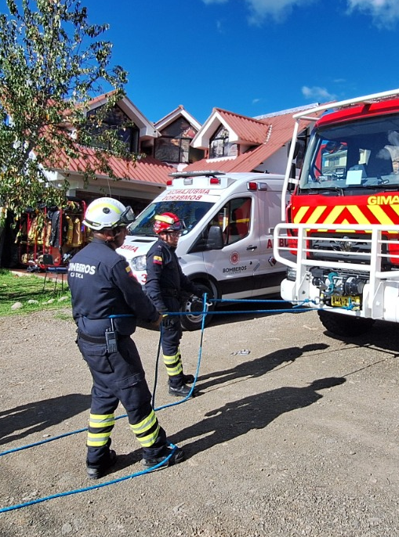
ESTACIONES SATÉLITES
E-10
ESTACIÓN EL VALLE 0G-005-2023 15 OCT 23 - 3 DE JULIO LABORES
$939.269,26
EL VALLE 34785 HABITANTES

Slide 35
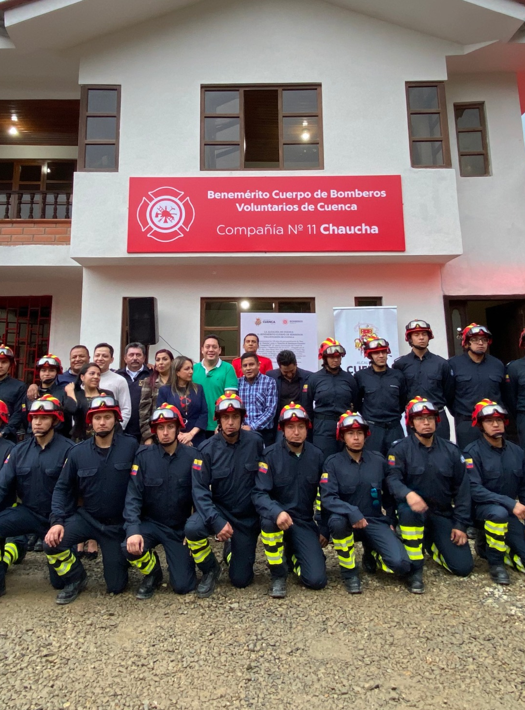
ESTACIONES SATÉLITES
E-11
ESTACIÓN CHAUCHA OG-002 - 23/ 21 JULIO LABORES
$875.454,26
CHAUCHA 1721 HABITANTES

Slide 36
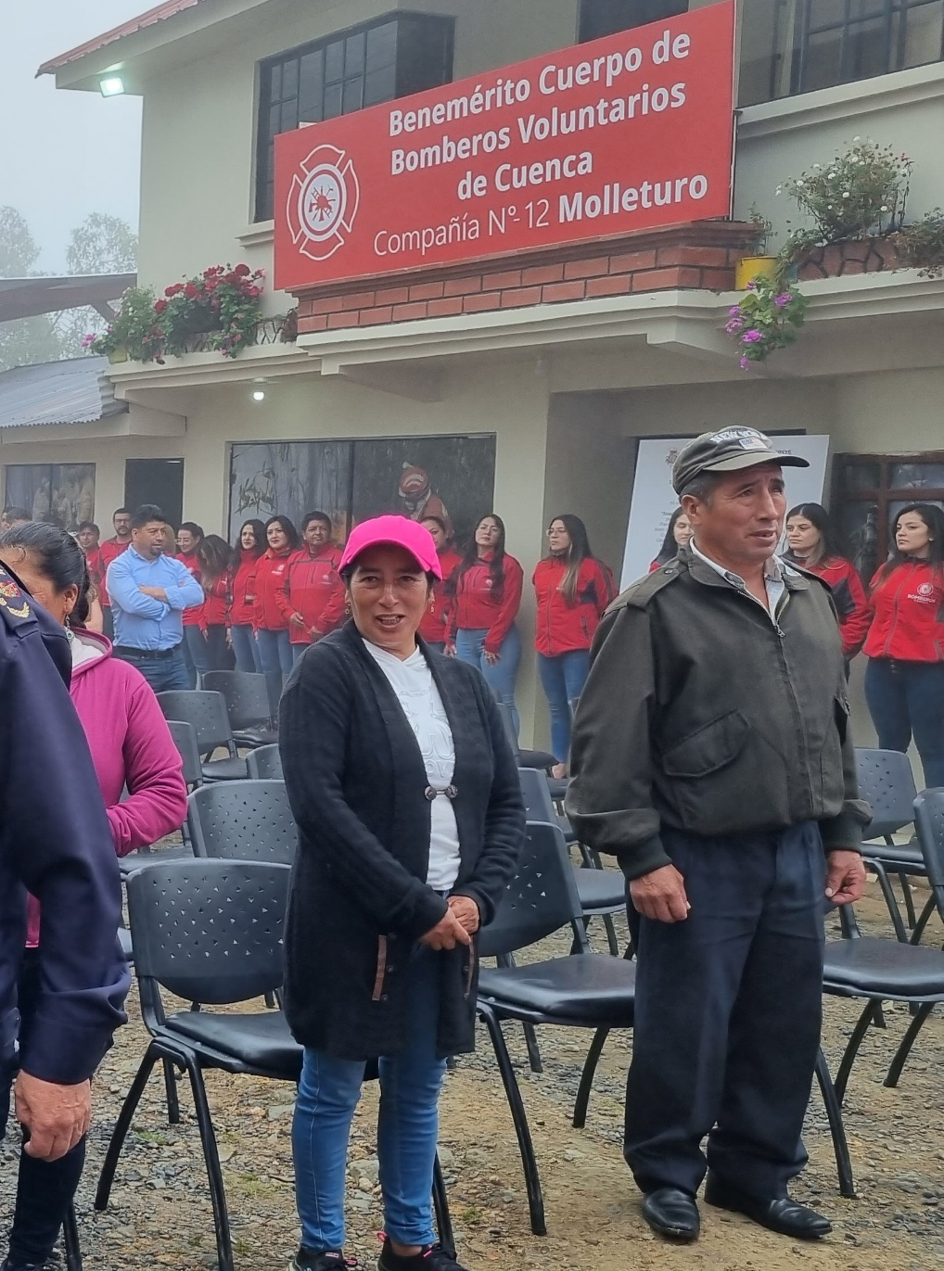
ESTACIONES SATÉLITES
E-12
ESTACIÓN MOLLETURO OG-004-2023 / 13 OCT - 23
31 DE JULIO LABORES
$998.364,68
MOLLETURO 6882 HABITANTES

Slide 37
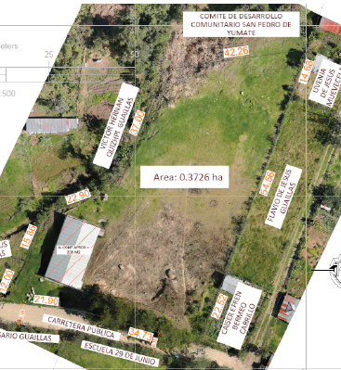
ESTACIÓN MOLLETURO
Se obtuvo la donación de un predio por parte del “Comité de Desarrollo de San Pedro de Yumate” para el emplazamiento de una nueva Estación de Bomberos para Molleturo

Slide 38
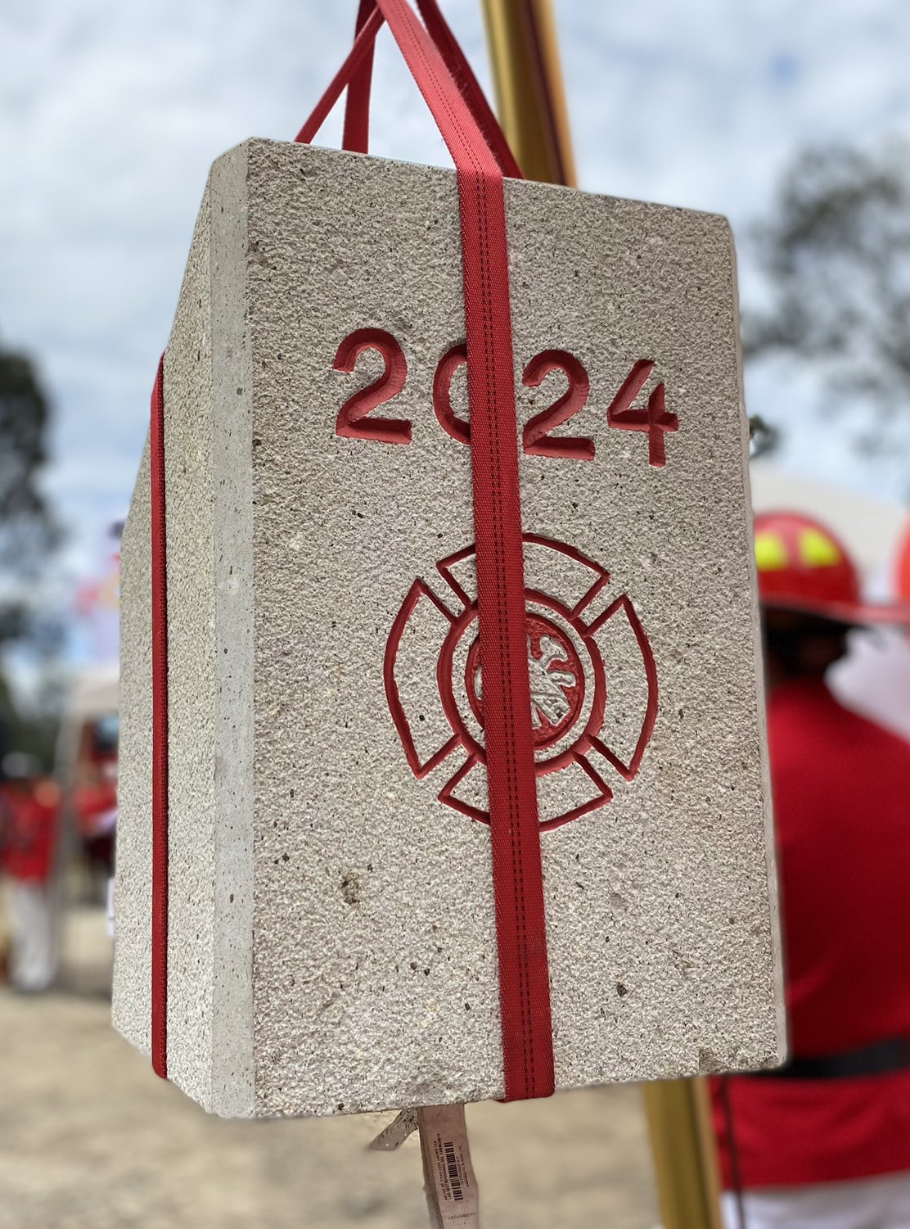
ESTACIÓN UCUBAMBA
Se inició la “Construcción de la Estación Ucubamba” con una inversión de $1.076.566,86 con cobertura efectiva a las parroquias rurales de Paccha, Nulti, Llacao y Machángara
PACCHA 8497
NULTI 6707

Slide 39
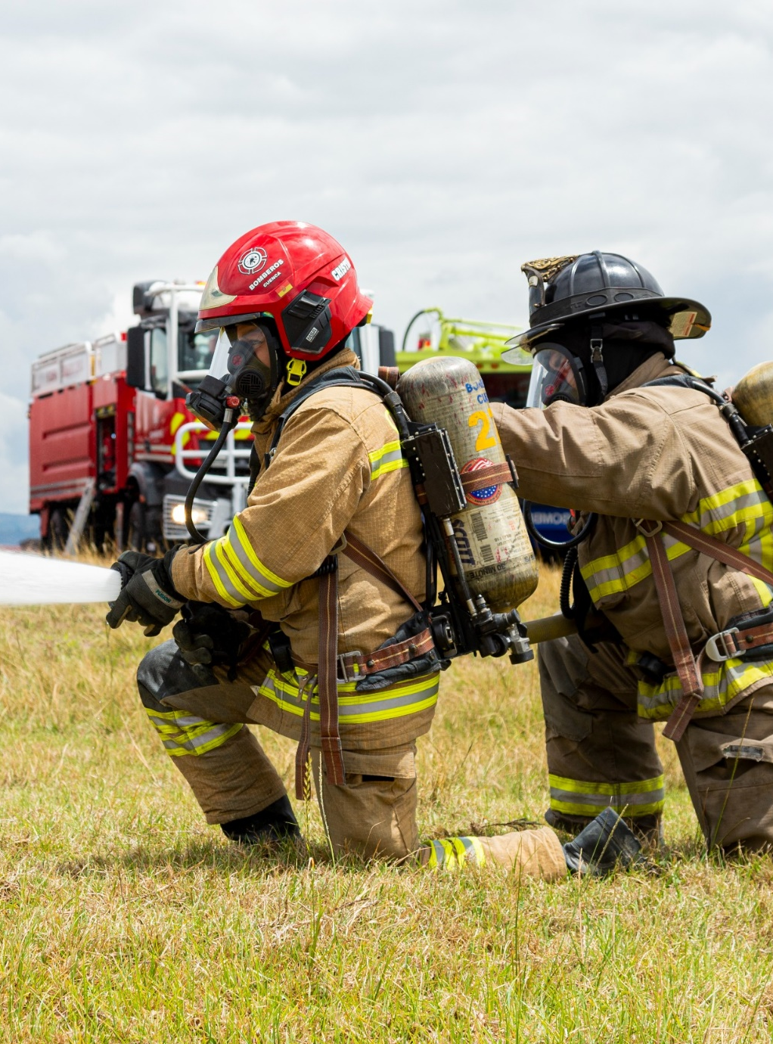
FORTALECIMIENTO INSTITUCIONAL
INGRESO DE
54
PERSONAS
Bomberos
Maquinistas
Paramédicos
INGRESO 10 DE MAYO

Slide 40
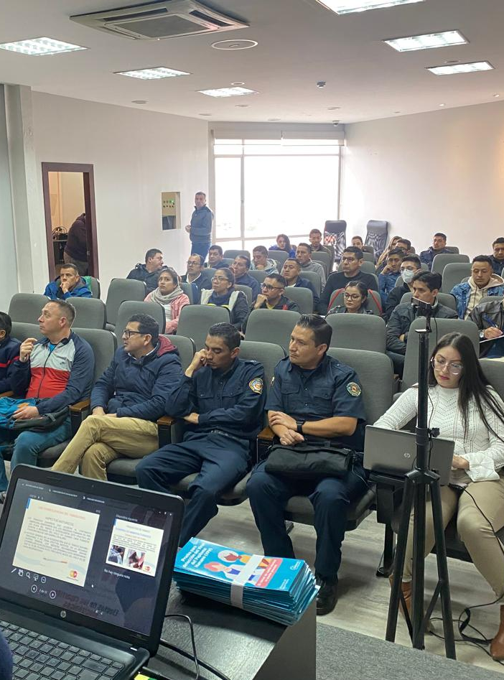
SEGURIDAD Y SALUD OCUPACIONAL
Programa de prevención y uso de consumo de alcohol y drogas
CAPACITACIÓN A
80
COLABORADORES DE LA INSTITUCIÓN

Slide 41
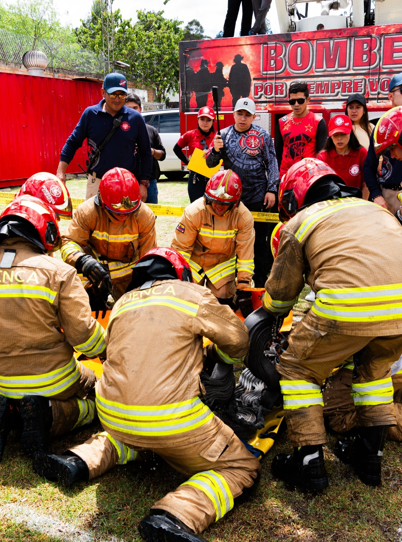
SEGURIDAD Y SALUD OCUPACIONAL
CHALLENGER BOMBEROS 2023
250
PARTICIPANTES
Feria de promoción de salud y vida saludable

Slide 42

SEGURIDAD Y SALUD OCUPACIONAL
Aprobación del Reglamento de Higiene y Seguridad del Benemérito Cuerpo de Bomberos Voluntarios de Cuenca

Slide 43
SEGURIDAD Y SALUD OCUPACIONAL
Taller “La Empatía: Entenderla para entender a los demás”.
Taller de “Discapacidades, atención integral y enfoque de igualdad”.
Capacitación de “Prevención de violencia de género en los espacios laborales”.
Aplicación de Técnicas de Descarga Emocional al personal del Equipo USAR que asistió al cantón Alausí.
Implementación del Beneficio de Guardería.
Aprobación del “Protocolo de atención en casos de discriminación, acoso laboral y toda forma de violencia basada en género”.
523 PARTICIPANTES

Slide 44
SEGURIDAD Y SALUD OCUPACIONAL
Ejecución de la consultoría “Medición, evaluación y control de riesgos laborales”
Adquisición y distribución de Equipos de Protección individual para el personal del B.C.B.V.C
Adquisición de ocho cabinas generadoras de ozono para descontaminación de EPP de bomberos.
Adquisición de cascos para operaciones de bomberos
Adquisición ropa de trabajo para actividades de mantenimiento mecánico, TICS, infraestructura y limpieza (en proceso).

Slide 45
GESTIÓN ADMINISTRATIVA INSTITUCIONAL
La Dirección Administrativa Financiera cumple un rol fundamental de apoyo y cumplimiento de las metas y objetivos institucionales, preveyendo a las áreas agregadoras de valor de: bienes, servicios y logística, tomar medidas de seguridad, etc.

Slide 46
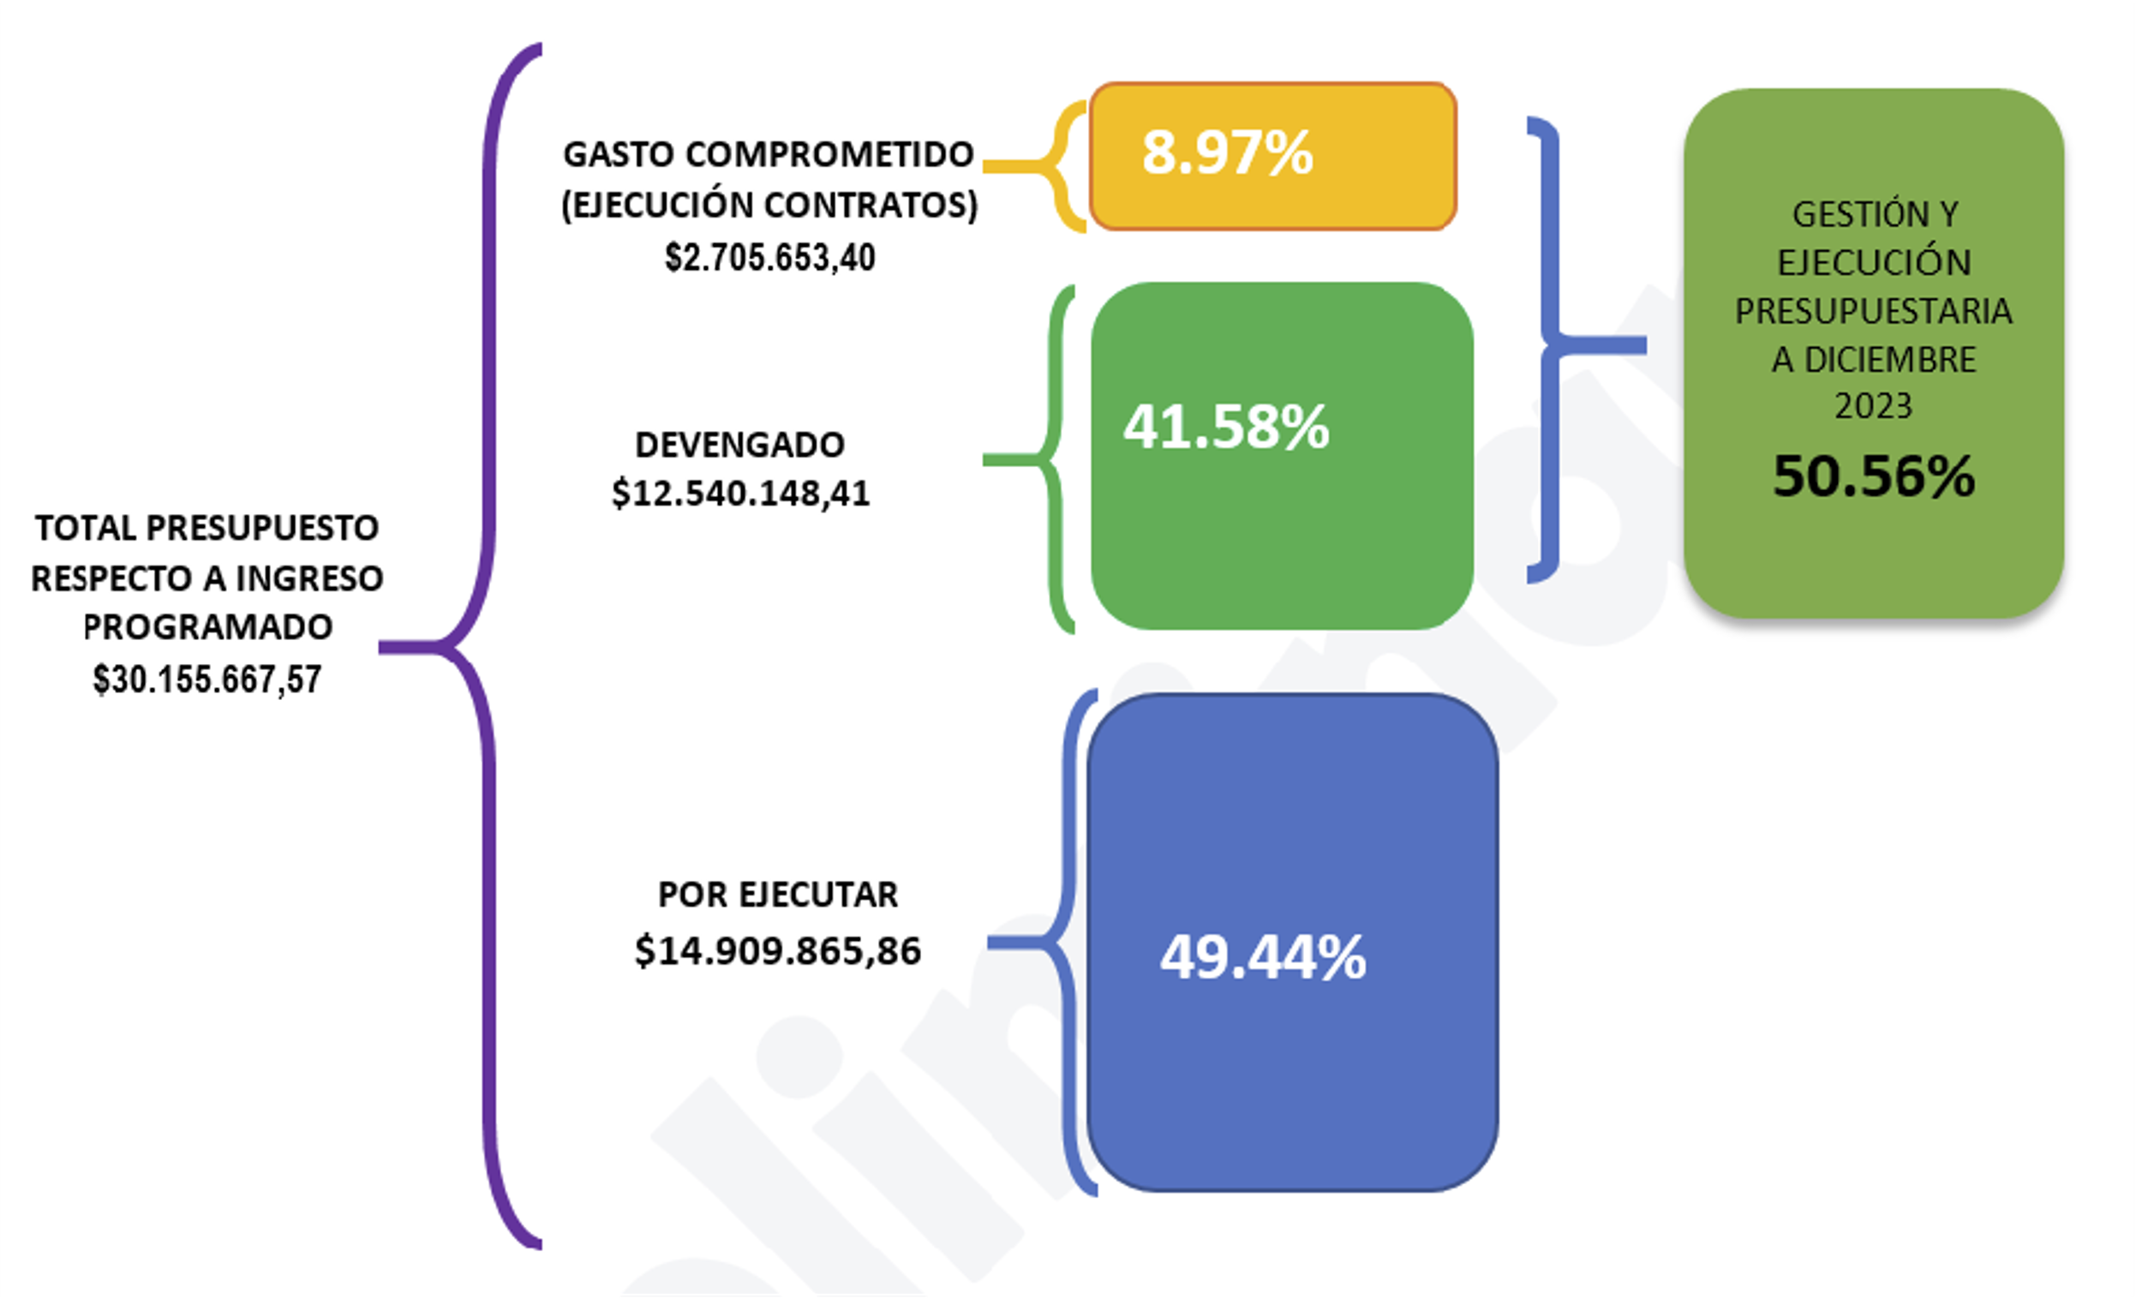
GESTIÓN ADMINISTRATIVA INSTITUCIONAL

Slide 47


